Slide 1
腸病毒

Slide 2
什麼是腸病毒？

Slide 3
不分輕症重症都是這樣傳染！

Slide 4
會有什麼症狀呢？

Slide 5
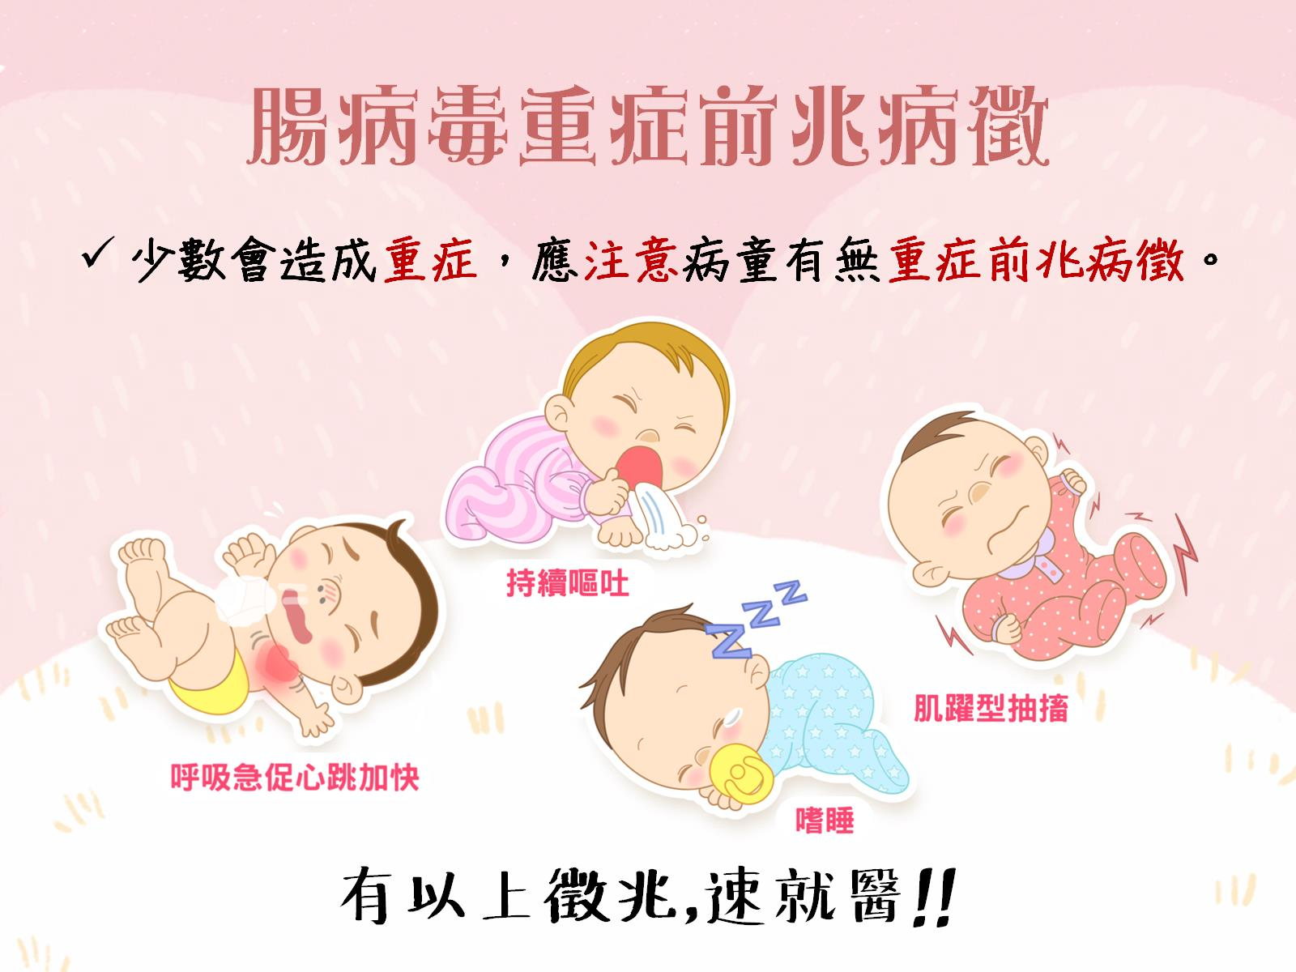
腸病毒重症前兆病徵

Slide 7
要如何預防腸病毒？

Slide 8
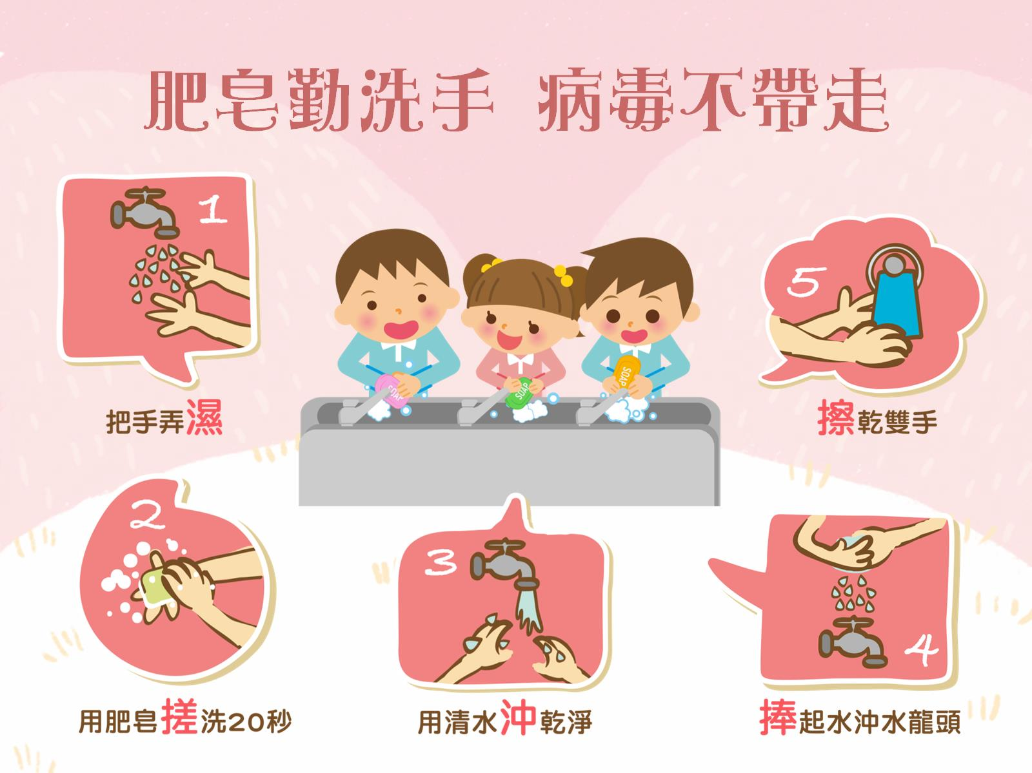
肥皂勤洗手 病毒不帶走

Slide 9
居家環境消毒與清洗玩具

Slide 10
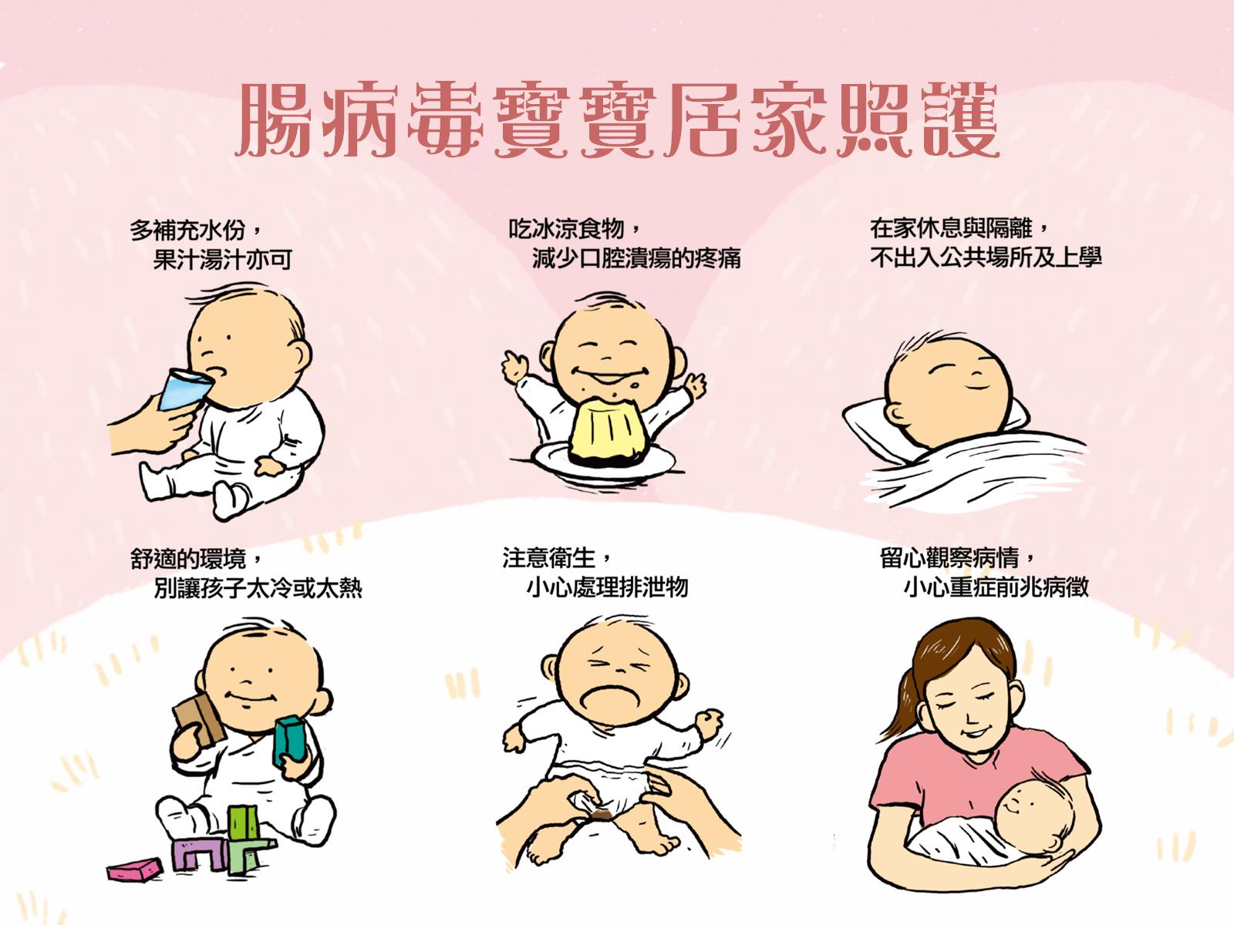
腸病毒寶寶居家照護

